Slide 1


GAME SHOW
Chào mừng các thầy,
cô giáo cùng các em học sinh đến với giờ học
Hóa học!

Slide 2
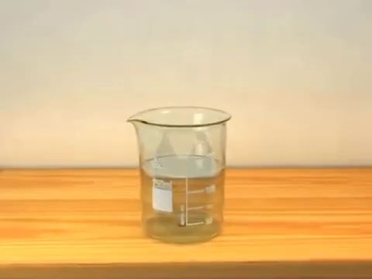

Slide 3

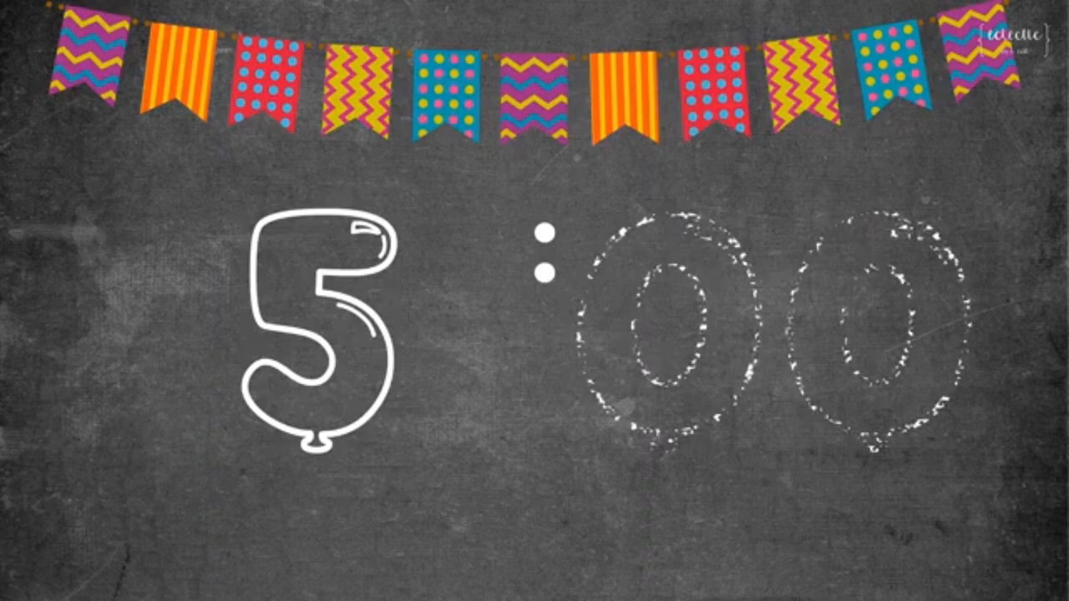
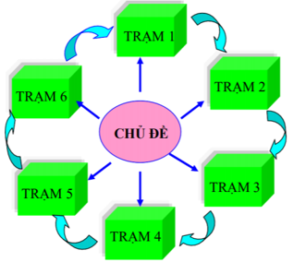
HOẠT ĐỘNG NHÓM
Chia lớp thành 6 nhóm:
Lần lượt hoàn thành 3 phiếu học tập.
- Lượt 1. Mỗi nhóm hoàn thành PHT được giao trong 5 phút.
- Lượt 2. các nhóm chuyển
PHT theo sơ đồ
- Lượt 3. Sau 5 phút, giống lượt 2.
Các nhóm hoàn thành nội dung PHT ra giấy.

Slide 4

CHUNG SỨC
Trò chơi tìm mảnh ghép
thích hợp

Slide 5
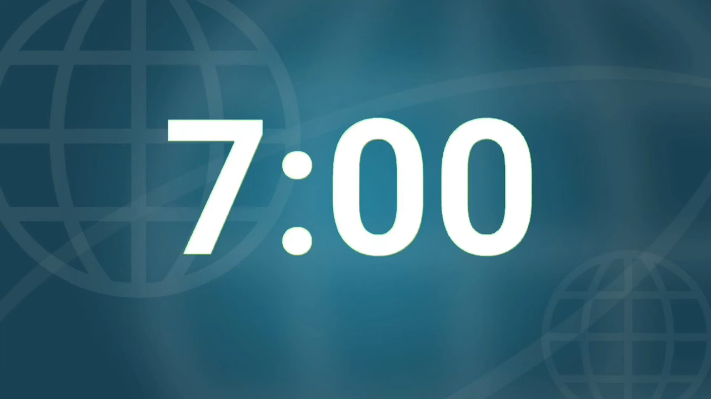
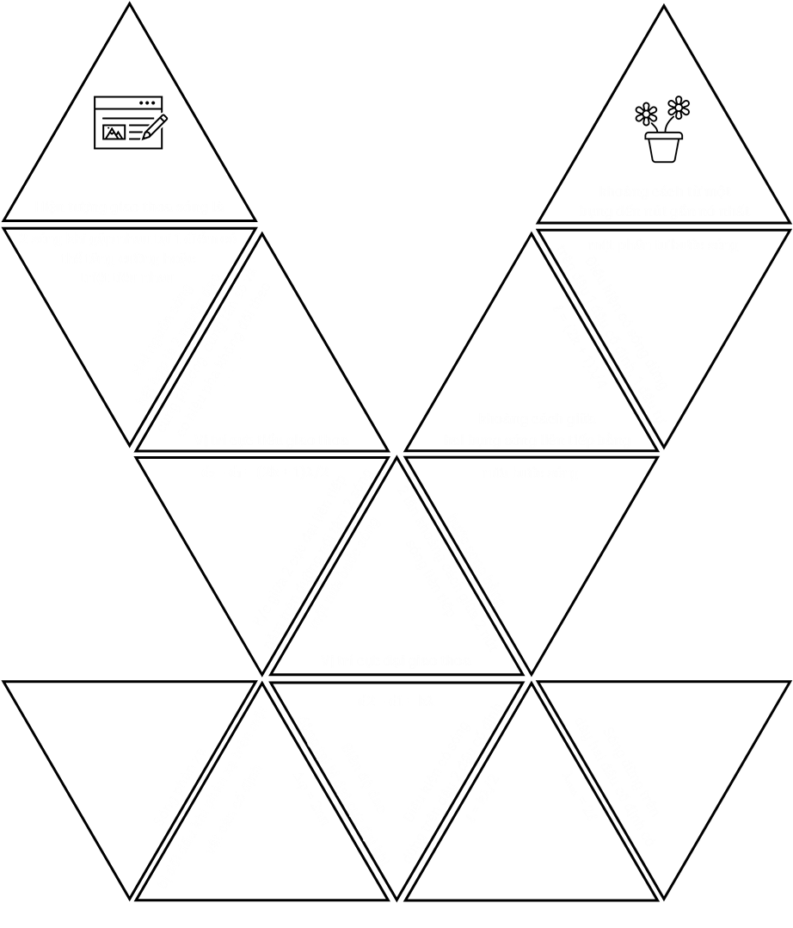
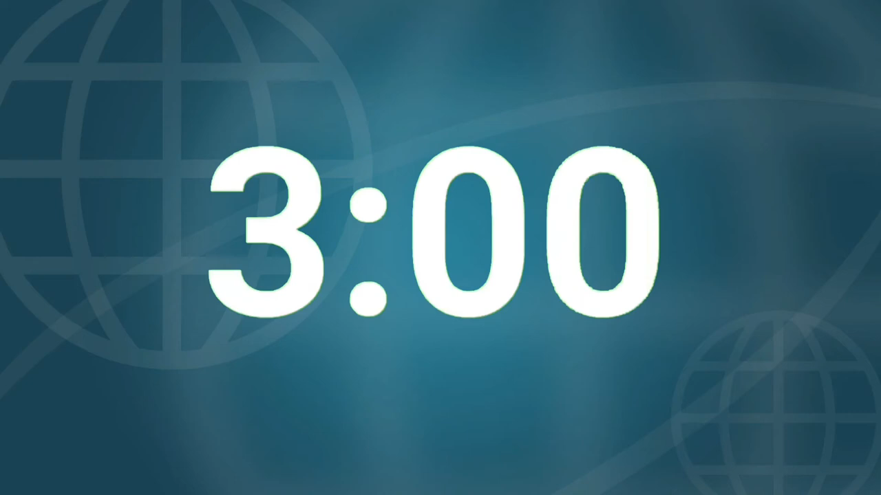
TÌM MẢNH GHÉP

Slide 6
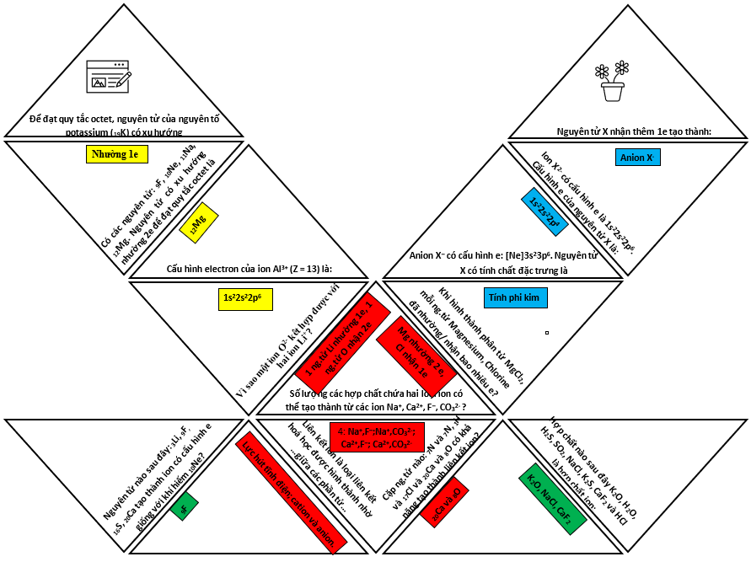

Slide 7
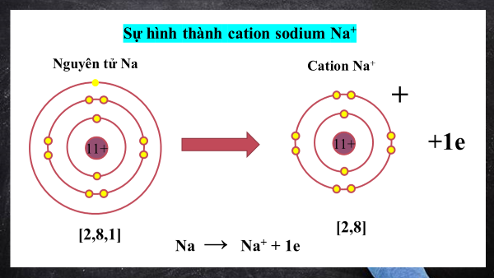

Slide 8
TÊN GỌI MỘT SỐ CATION
CATION | TÊN GỌI
Li⁺ | Cation lithium
Na⁺ | Cation sodium
Mg²⁺ | Cation magnesium
Al³⁺ | Cation aluminium
Ca²⁺ | Cation calcium

Slide 9
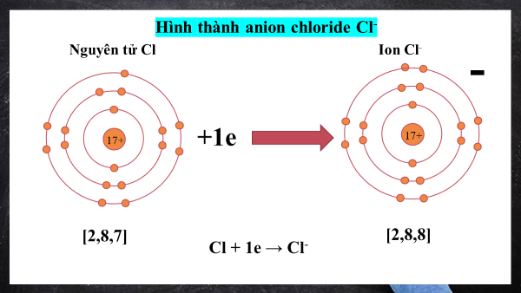

Slide 10
TÊN GỌI MỘT SỐ ANION
ANION | TÊN GỌI
Cl⁻ | Anion chloride
O²⁻ | Anion oxide
N³⁻ | Anion nitride
S²⁻ | Anion sulfide

Slide 11
Hình thành liên kết ion trong phân tử NaCl
Lực hút tĩnh điện giữa cation Na⁺
và anion Cl⁻
Nguyên tử Na
Nguyên tử Cl
-
+
11+
17+
Na⁺
Cl⁻
Phân tử NaCl

Slide 12

KIẾN THỨC CỐT LÕI
1. Nguyên tử nhường electron tạo thành cation
2. Nguyên tử nhận electron tạo thành anion
3. Liên kết ion trong phân tử hay tinh thể được tạo thành nhờ lực hút tĩnh điện của các ion mang điện tích trái dấu.
4. Liên kết ion thường tạo thành từ các nguyên tử kim loại điển hình và phi kim điển hình, phân tử thu được là hợp chất ion.

Slide 13

Về nhà
Làm các bài tập trong sách bài tập
Lấy ví dụ một số hợp chất ION tạo nên bởi :
+ Ion đơn nguyên tử.
+ Ion đơn nguyên tử và ion đa nguyên tử.
+ Các ion đa nguyên tử
-Nghiên cứu cách nuôi và tiến hành nuôi tinh thể NaCl. Nộp sản phẩm sau 2 tuần.

Slide 15
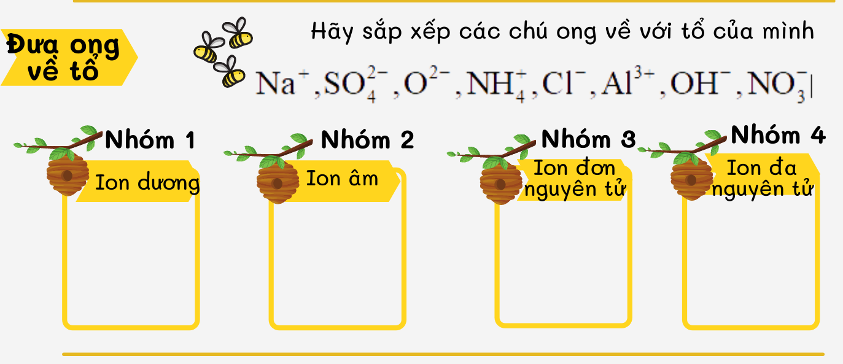
SỰ TẠO THÀNH LIÊN KẾT ION
D

Slide 18
